Slide 1
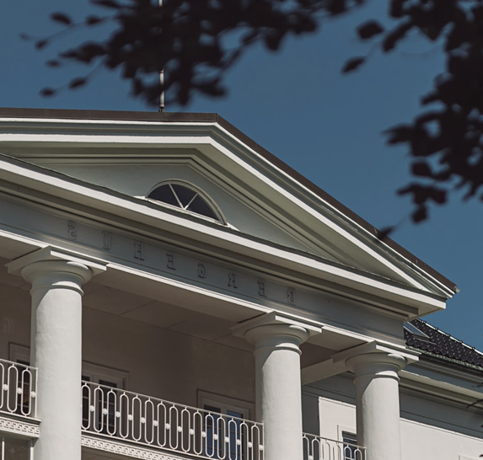

Investeringsforslag - aksjedel
Kunde XXX
August 2025

Slide 2
Forslag til portefølje
2

Slide 3
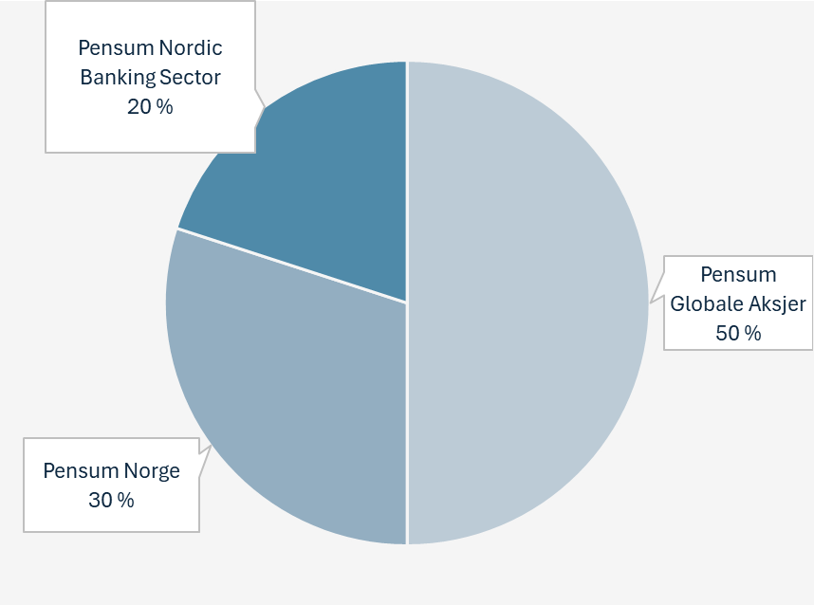
Forslag til Allokering
I aksjedelen foreslår vi at halvparten plasseres i en global base, Pensum Globale Aksjer. Porteføljen består i dag av 6 aktivt forvaltede fond, hvor de to største posisjonene utgjør fundamentet i konstruksjonen; Guinness Global Equity Income og Acadian Global Equity. Førstnevnte er en konsentrert portefølje på i overkant av 30 aksjer, forvaltningen er fundamentalt forankret og i tillegg til solide balanser ser man etter selskaper med godt potensiale for utbyttevekst. Denne delvis defensive strategien har hatt stor suksess. I tospann med Guinness har vi valgt ut Acadian Global Equity, også her er det balansen og fundamentale forhold som er avgjørende, men man benytter her en systematisk tilnærming, det vil si kvantitative modeller som velger ut aksjer etter en hel del kriterier. Disse to mandatene utfyller hverandre godt og utgjør en trygg, bred base. I tillegg har vi valgt ut noen mer spissede fond med god forventet oppside versus risikotakning. I tillegg til de 50 % plassert i Pensum Globale Aksjer anbefaler vi 30 % i Pensum Norge og 20 % i Pensum Nordic Banking Sector. I sum mener vi disse investeringene utgjør en god eksponering mot globale og norske aksjer, porteføljen er ment å skape god utvikling over tid og samtidig ha fokus på nedsidebeskyttelse. Se gjerne egne rapporter for mer detaljert beskrivelse av alle porteføljene.

Slide 4
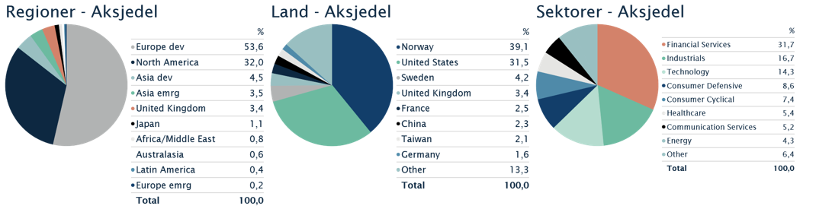
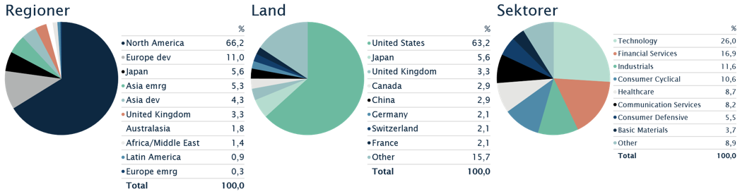
Eksponering
Porteføljeforslag
Verdensindeksen

Slide 5
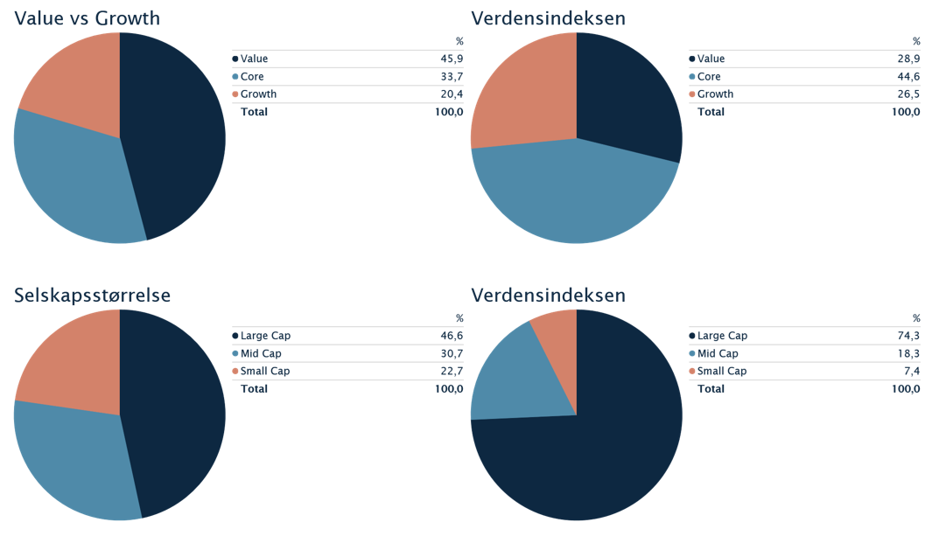
Stil

Slide 6
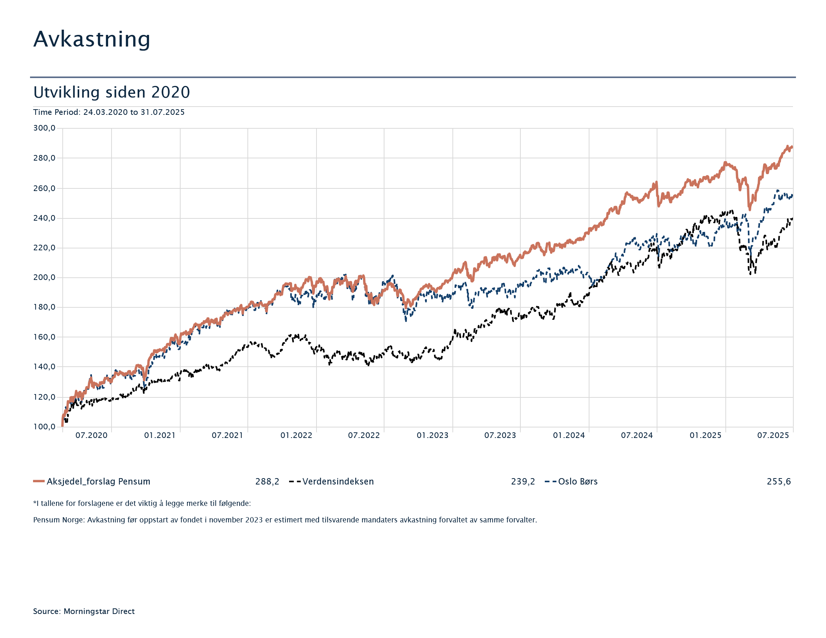

Slide 7
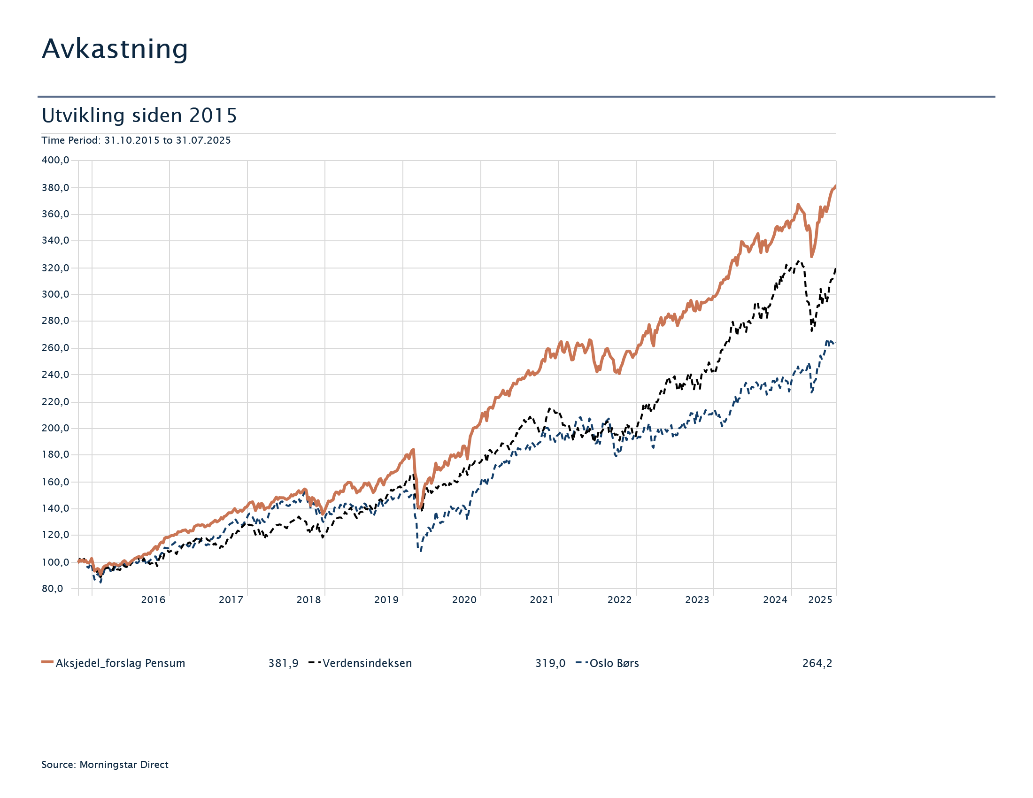

Slide 8
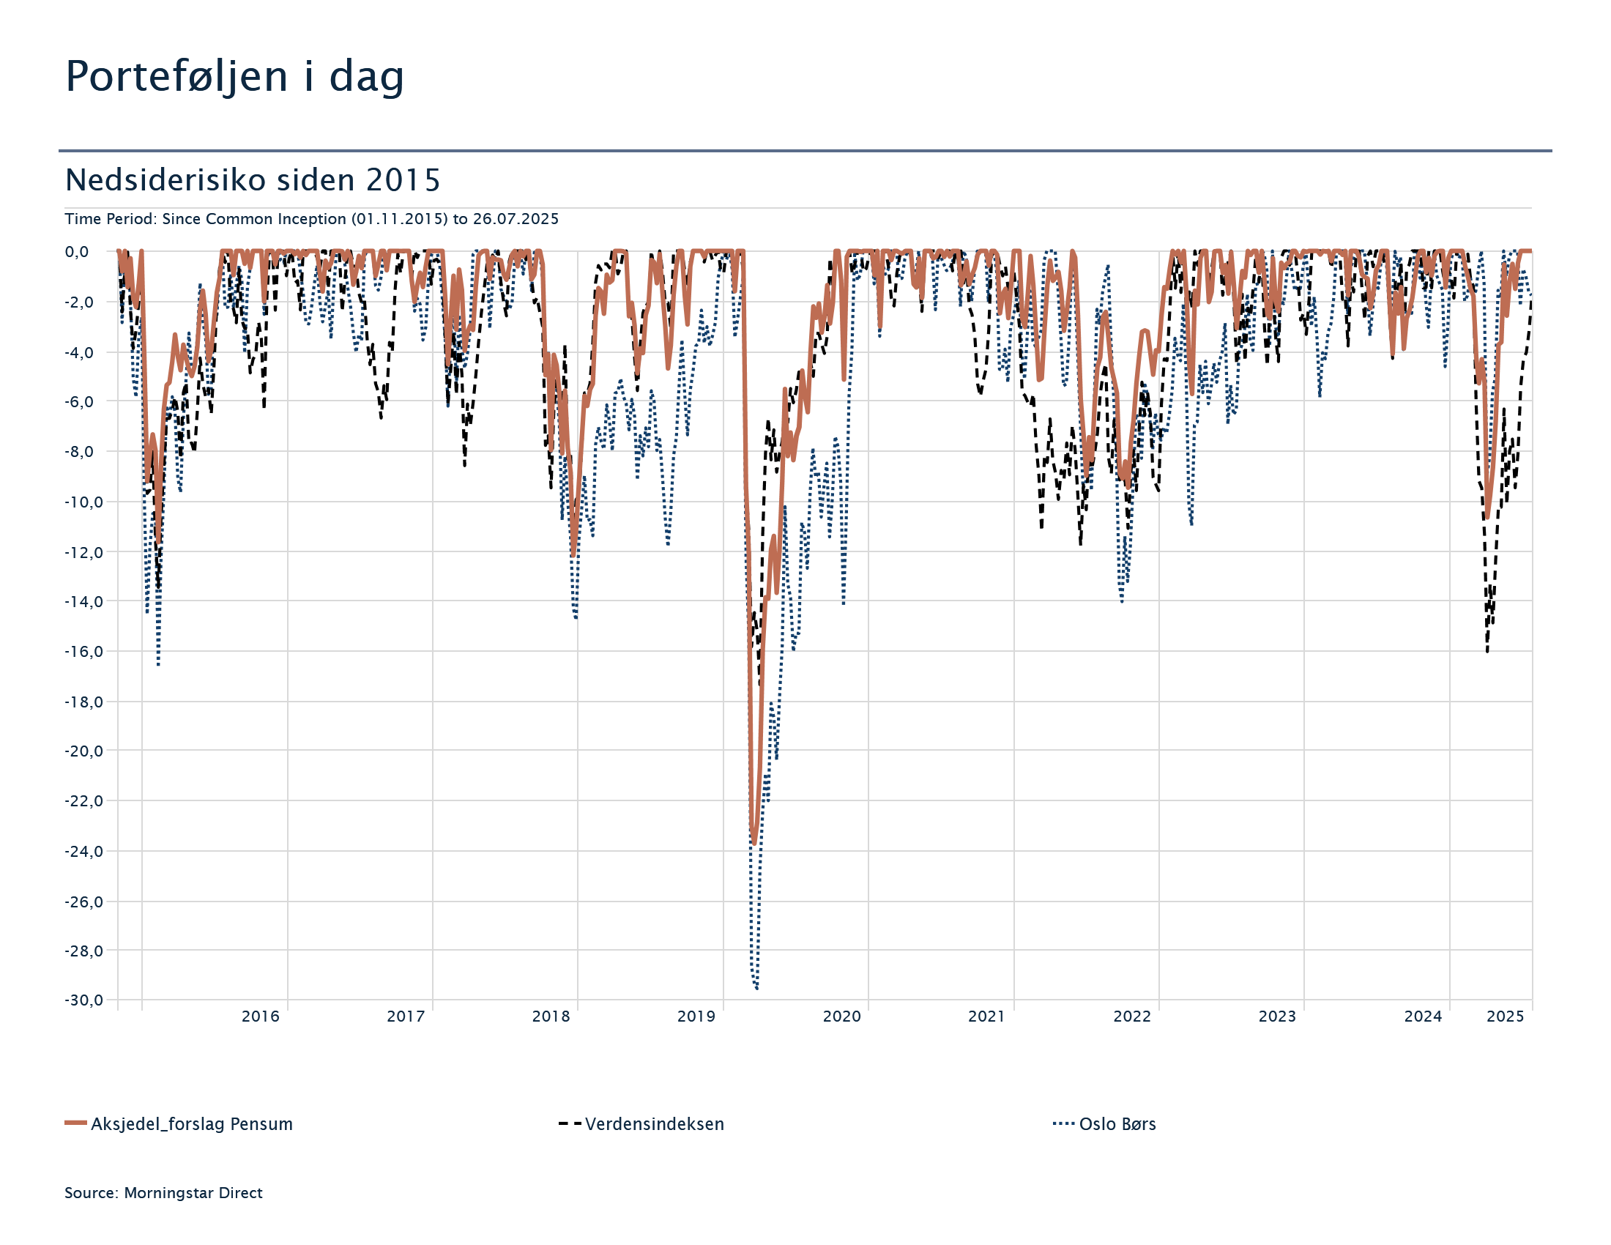

Slide 9
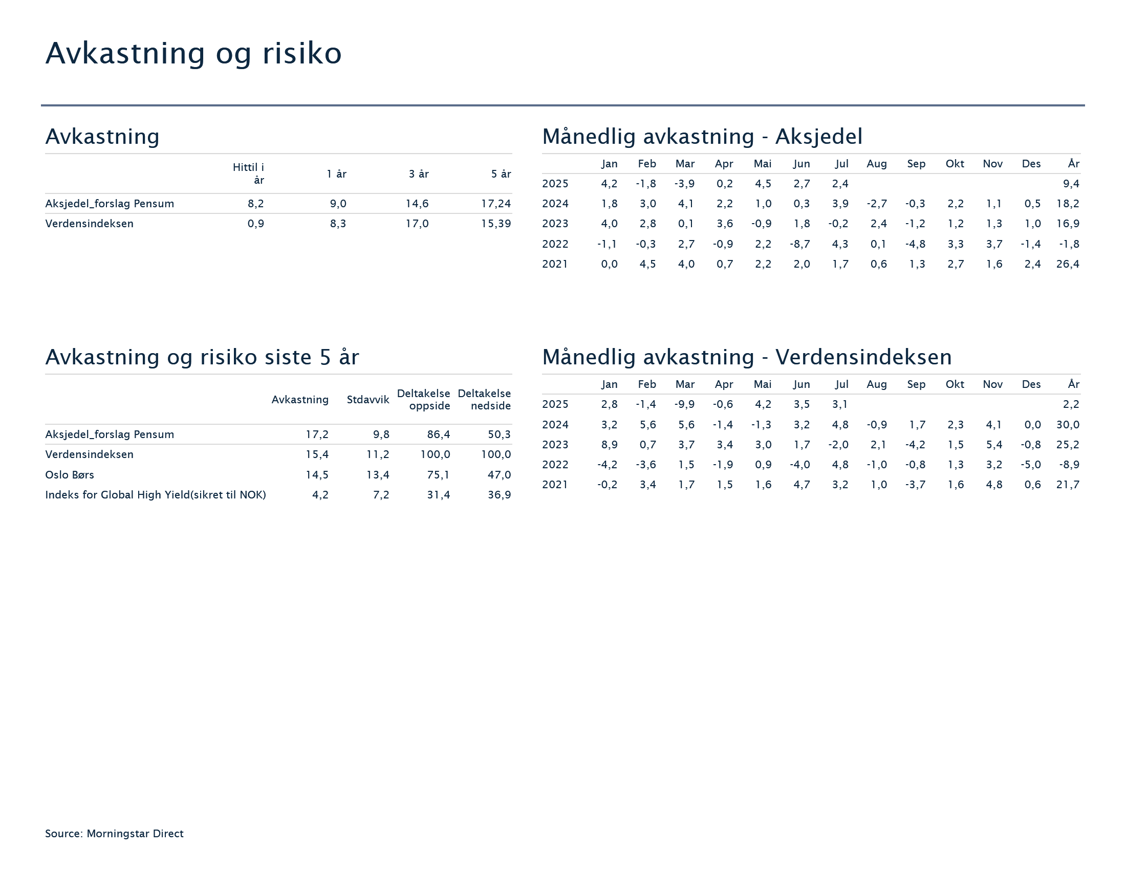

Slide 10
Viktig informasjon om avkastningshistorikken
I og med at enkelte posisjoner har kortere historikk enn vist i grafene over har vi gjort en tilnærming som følger:
For den norske aksjeeksponeringen er Pensum Norge benyttet fra oppstart av fondet i november 2023. Før denne tid er det benyttet diskresjonære mandater forvaltet av samme forvalter som nå forvalter Pensum Norge; 2/3 Pensum Norske Aksjer Utbytte og 1/3 Pensum Norske Aksjer Vekst.
For eksponeringen mot nordisk banksektor er Pensum Nordic Banking Sector benyttet fra oppstart av fondet i februar 2025. Fra mars 2020 er det diskresjonære mandatat Pensum Sparebank+ benyttet, et mandat med samme forvalter som i Pensum Nordic Banking Sector. Før mars 2020 er indeksen OSE Bank Certificates benyttet.

Slide 11
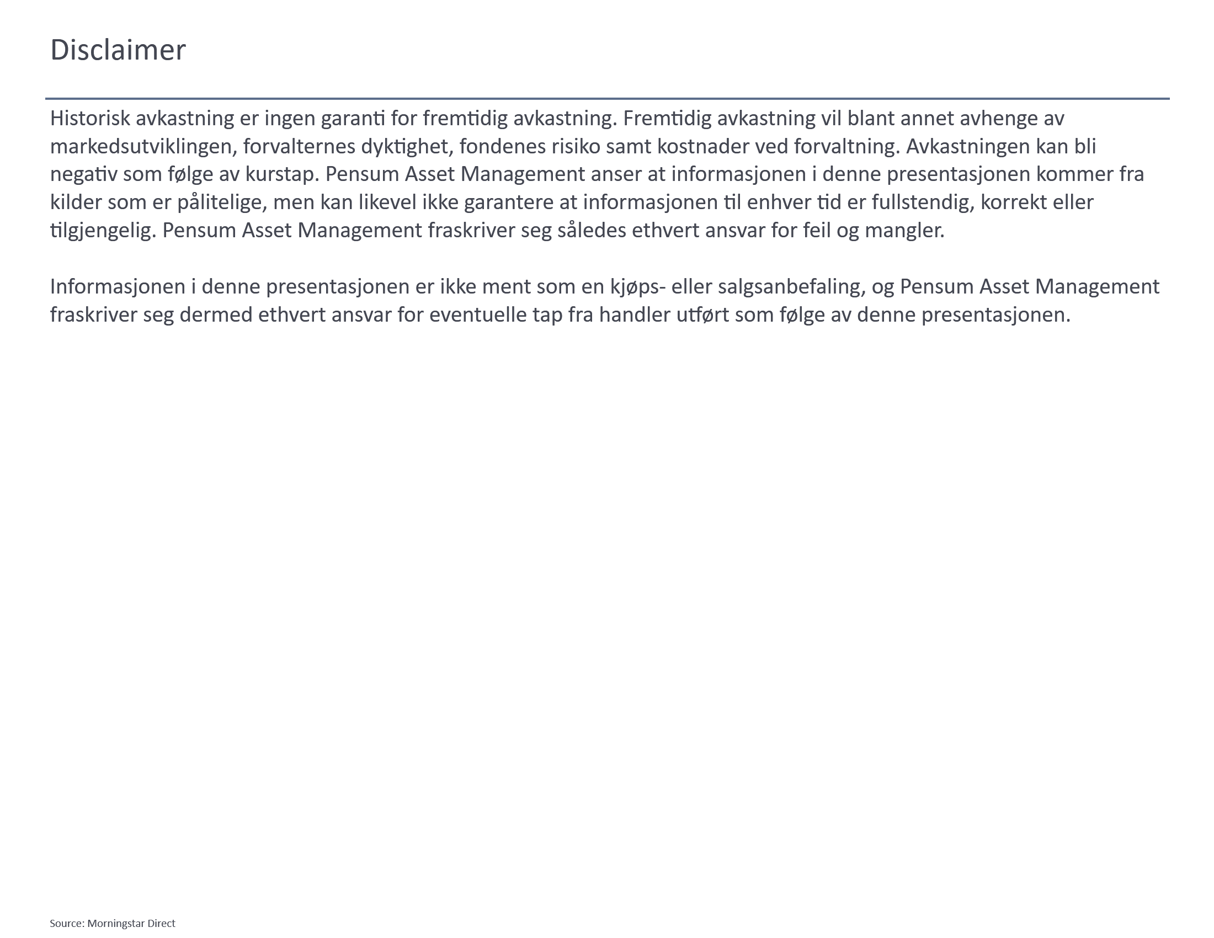

Slide 12
Forvaltningsteamet
12

Slide 13
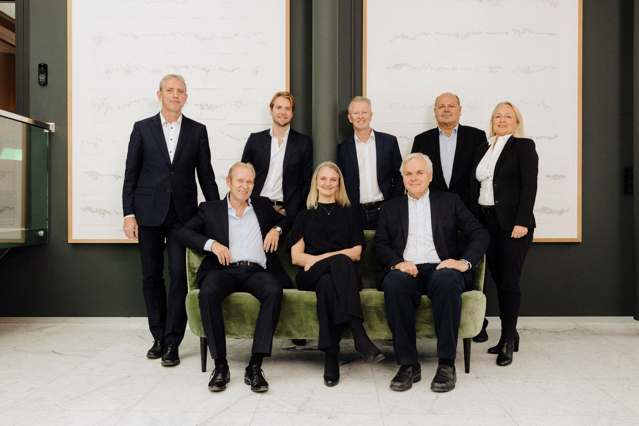
Forvaltningen

Slide 14
Forvaltningsteam – bakgrunn og erfaring
NORA DAMÅS
PORTEFØLJEFORVALTER
J. PETER ANDERSLAND
PORTEFØLJEFORVALTER
KÅRE PETTERSEN
INVESTERINGSDIREKTØR
GUNNAR KAPSTAD
PORTEFØLJEFORVALTER
SIGMUND HÅLAND
PORTERFØLJEFORVALTER
Ansvar:
Global Makro - Fondsporteføljer
Nora Damås har 19 års erfaring i finansbransjen. Hun startet som aksjetrader i Rosenlund ASA før hun jobbet 10 år i Formuesforvaltning med fokus på fondsseleksjon. Etter det ledet Nora forvaltningen i Zenith Fonds før hun i 2019 startet i Pensum Asset Management.
Nora har en mastergrad i finansiell økonomi fra NTNU.
Ansvar:
Global hedge
J. Peter Andersland har mer enn 30 års erfaring fra analyse av global økonomi, råvare og kapitalmarkedene. Han har forvaltet både long/short og P/E investeringer innen aksjer, råvarer, renter og kreditt siden år 2000. Han har vært analysesjef og aksjesjef i Christiania Markets (Nordea) og Svenska Handelsbanken. I 1999 etablerte han Sector Asset Management. Andersland har en MBA fra Pacific Lutheran University.
Ansvar:
Global Makro – Norge & Fondsporteføljer
Kåre Pettersen har jobbet i finanssektoren innen rådgivning, ledelse og forvaltning siden 1998. Han er utdannet økonom og revisor.
Pettersen begynte i Pensum i 2014 og har ledet forvaltningsavdelingen siden november 2015, med hovedoppgaver knyttet til norske aksjer og global allokering.
Ansvar:
Eiendom
Gunnar Kapstad var tidligere eiendomssjef i Norske Liv Eiendom (nå; Nordea Liv), næringsmegler i Eiendoms-Consult (nå: Newsec) og Eiendomsplan Næringsmegling. Fra 2006 var han partner i DTZ Corporate Finance og fra 2011 har han drevet eiendomsforvaltning, megling og investeringsvirksomhet i sitt eget selskap. Han innehar 30 års erfaring med alle deler av verdikjeden (forvaltning, megling, syndikering, finansiering og investering) innen næringseiendom.
Ansvar:
Bank/Finans
Sigmund Håland har over 30 års erfaring som analytiker og forvalter innen bank & finans gjennom ABG Sundal Collier, SEB og Lux Nordic. Han har gått til topps i flere kåringer som beste analytiker innen bank & forsikring i både Norge og Norden. Håland er utdannet Statsautorisert revisor og Autorisert Finansanalytiker.
TROND OMDAL
PORTEFØLJEFORVALTER
EYVIND WIDTH
PORTEFØLJEFORVALTER
INGER ANNE VIKRE
PORTEFØLJEFORVALTER
BJØRN RISE
PORTEFØLJEFORVALTER
Ansvar:
Energi
Trond Omdal har 14 års erfaring som oljeanalytiker i Nordea, Arctic, Pareto og Fearnley. Han har i tillegg jobbet 15 år i oljeindustrien for ConocoPhillips, Statoil (Equinor) og OKEA, samt fire år som bedriftsrådgiver for PwC og Cap Gemini. Omdal er utdannet siviløkonom fra Norges Handelshøyskole i Bergen.
Ansvar:
Sparebanker
Eyvind Width var tidligere partner og leder for renteavdelingen i ABG Sundal Collier, adm dir og forvalter i Fondsfinans Aktiv Forvaltning og obligasjonsmegler i Sparebank 1 Markets. Han innehar lang erfaring med family offices og institusjonelle investorer og har i en årrekke forvaltet kapital i sparebanker i Norge. Width er i dag også styremedlem i Pareto Bank.
Ansvar:
Global hedge
Inger-Anne Vikre begynte sin karriere i DnC (DnB) i 1983 og har over 20 års erfaring fra kapitalmarkedene både som porteføljeforvalter og som trader. Hun begynte i Gjensidige Livsforsikring Kapitalforvaltning i 1998 før hun gikk til Sector Asset Management i 2005. Inger Anne har lang erfaring med long/short forvaltning innen aksjer, renter, kreditt og derivater. Vikre er Siviløkonom med Finans som spesialiseringsretning fra Handelshøyskolen BI.
Ansvar:
Energi
Bjørn Rise har arbeidet som energianalytiker og forvalter siden 1998. Han begynte som energianalytiker hos Tiger Management i New York før han flyttet til London hvor han arbeidet for SEB Asset Managementet, Mitsubishi Trust Investments og energi/shippingfondet Tufton Oceanic. På 90-tallet arbeidet han i Norsk Hydros Olje og Gassdivisjon. Bjørn kom til Pensum i slutten av 2020. Rise er utdannet siviløkonom fra NHH.
14

Slide 15
Viktig Informasjon
Historisk avkastning er ingen garanti for fremtidig avkastning. Fremtidig avkastning vil blant annet avhenge av markedsutviklingen, forvalternes dyktighet, fondenes risiko samt kostnader ved forvaltning. Avkastningen kan bli negativ som følge av kurstap. Pensum Asset Management anser at informasjonen i denne presentasjonen kommer fra kilder som er pålitelige, men kan likevel ikke garantere at informasjonen til enhver tid er fullstendig, korrekt eller tilgjengelig. Pensum Asset Management fraskriver seg således ethvert ansvar for feil og mangler.
Informasjonen i denne presentasjonen er ikke ment som en kjøps- eller salgsanbefaling, og Pensum Asset Management fraskriver seg dermed ethvert ansvar for eventuelle tap fra handler utført som følge av denne presentasjonen.
15

Slide 16

Oslo
Frøyas gate 15
0273 Oslo
+47 23 89 68 44
Fredrikstad
Storgaten 3
1607 Fredrikstad
+47 23 89 68 44
Stavanger
Løkkeveien 107
(Smedvigkvartalet)
+47 23 89 68 44
www.pensumgroup.no
16

